Slide 1



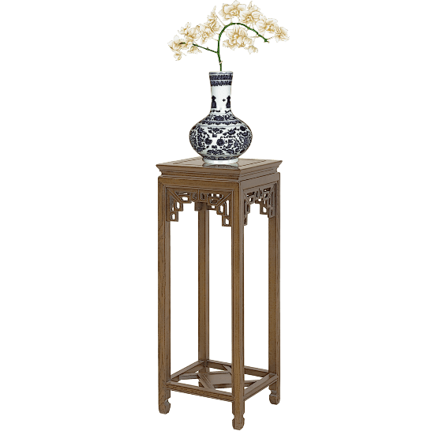

GHÉP NỐI
Nối cụm từ ở cột bên trái với ý nghĩa phù hợp ở cột bên phải
Hình thức: Think - Pair - Share
Thời gian: Think - 2 phút
Pair - 30s
Share - 1 phút

Slide 2


KHỞI ĐỘNG: GHÉP NỐI
1. nước hết chuông rền |  | A. nỗi lòng nhớ nhà, nhớ quê
2. ngựa Hồ gầm gió bắc, chim Việt đậu cành nam |  | B. thời gian qua nhanh, đời người đã đến lúc kết thúc
3. khuynh thành khuynh quốc |  | C. sức mạnh của sắc đẹp ở người phụ nữ
4. gót chân A-sin |  | D. điểm yếu chết người của đối tượng
5. Ngọc Mị Nương |  | E. sự tích người đàn bà bồng con ngóng chồng đến hóa đá
6. núi Vọng Phu |  | F. Giữ lòng trong sáng đến chết

Slide 3





BÀI 1 – THẾ GIỚI KÌ ẢO
THỰC HÀNH TIẾNG VIỆT
ĐIỂN CỐ, ĐIỂN TÍCH

Slide 4

I
II
III
Nội dung
KHÁI NIỆM VÀ TÁC DỤNG
VẬN DỤNG
THỰC HÀNH

Slide 5
I
KHÁI NIỆM VÀ TÁC DỤNG
Nhiệm vụ 1: HS hoạt động thảo luận nhóm 4 HS
Thời gian 10 phút
Nhiệm vụ: Đọc, tóm tắt nội dung của mục Điển cố, điển tích ở mục Tri thức ngữ văn SGK tr.9 và thông tin về điển tích, điển cố trong khung màu vàng ở SGK tr.17, thảo luận, vẽ sơ đồ tư duy. Sơ đồ bao gồm các nội dung: Điển cố, điển tích là gì? Dùng điển cố, điển tích có tác dụng gì?

Slide 6
ĐIỂN CỐ, ĐIỂN TÍCH
ĐIỂN CỐ
TÁC DỤNG
Điển cố là những sự việc hay câu chữ trong sách đời trước được dẫn lại một sách súc tích.
Trong sáng tác văn chương, việc sử dụng điển tích, điển cố làm cho cách diễn đạt trở nên hàm súc, uyên bác, giàu sức biểu hiện, gián tiếp bộc lộ thái độ, cảm xúc của tác giả, đem lại hứng thú cho người đọc.
ĐIỂN TÍCH
Điển tích là những câu chuyện trong sách đời trước được dẫn lại một cách cô đúc trong văn thơ.

Slide 7
I
KHÁI NIỆM VÀ TÁC DỤNG
Nhiệm vụ 2: Trả lời câu hỏi cá nhân
(?) Muốn hiểu được ý nghĩa của điển cố, điển tích, khi đọc văn bản cần phải làm gì?
(?) Lấy ví dụ một điển cố, điển tích mà em biết.

Slide 8
ĐIỂN CỐ, ĐIỂN TÍCH
ĐIỂN CỐ
TÁC DỤNG
Điển cố là những sự việc hay câu chữ trong sách đời trước được dẫn lại một sách súc tích.
Trong sáng tác văn chương, việc sử dụng điển tích, điển cố làm cho cách diễn đạt trở nên hàm súc, uyên bác, giàu sức biểu hiện, gián tiếp bộc lộ thái độ, cảm xúc của tác giả, đem lại hứng thú cho người đọc.
ĐIỂN TÍCH
LƯU Ý
Điển tích là những câu chuyện trong sách đời trước được dẫn lại một cách cô đúc trong văn thơ.
Điển tích, điển cố gắn liền với văn hóa, văn học thời xa xưa. Cần tra cứu để hiểu hết nghĩa mà nó biểu thị.

Slide 9
II
THỰC HÀNH TIẾNG VIỆT
Nhiệm vụ 1: HS thực hiện bài tập 1 SGK tr.17
Thời gian: 5 phút
Làm cá nhân
Làm vào vở

Slide 10
Bài tập 1 SGK tr17: Đọc lại các chú thích ở chân trang của văn bản Chuyện người con gái Nam Xương và cho biết những trường hợp sử dụng điển tích, điển cố. Nếu sách giáo khoa không giải thích, em có hiểu được ý nghĩa của các câu văn có sử dụng điển tích, điển cố đó không? Vì sao?
- Những điển tích, điển cố được sử dụng trong Chuyện người con gái Nam Xương: mùa dưa chín quá kì; nước hết chuông rền; ngõ liễu tường hoa; núi Vọng Phu; ngọc Mị Nương; cỏ Ngu mĩ; Tào Nga; Tinh Vệ; ngựa Hồ gầm gió bắc, chim Việt đậu cành nam; quăng thoi đứng dậy; mất búa đổ ngờ; ý dĩ đầy xe, Quang Võ đổ ngờ lão tướng; trói lại mà giết, Tào Tháo đến phụ ân nhân
- Đọc tác phẩm, gặp điển tích, điển cố, ta có thể chưa hiểu được, vì đều liên quan đến câu chuyện, từ ngữ ngày xưa, có khi từ nền văn học nước ngoài xa lạ

Slide 11
II
THỰC HÀNH TIẾNG VIỆT
Nhiệm vụ 2: HS thực hiện bài tập 2 SGK tr.17
Thời gian: 10 phút
Thảo luận và làm theo cặp đôi
Làm vào vở

Slide 12


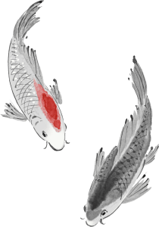
Bài tập 2 SGK tr17: Đọc các câu sau và thực hiện yêu cầu nêu ở dưới:
- Nay đã bình rơi trâm gãy, mây tạnh mưa tan, sen rũ trong ao, liễu tàn trước gió; khóc tuyết bông hoa rụng cuống, kêu xuân cái én lìa đàn, nước thẳm buồm xa, đâu còn có thể lại lên núi Vọng Phu kia nữa.
- Thiếp nếu đoan trang giữ tiết, trinh bạch gìn lòng, vào nước xin làm ngọc Mị Nương, xuống đất xin làm cỏ Ngu mĩ.
- Vả chăng, ngựa Hồ gầm gió bắc, chim Việt đậu cành nam.
Cho biết các cụm từ in đậm có đặc điểm gì chung.
Đọc chú thích để biết nghĩa của các cụm từ in đậm trong các câu trên.
Nêu tác dụng của việc sử dụng những cụm từ đó trong ngữ cảnh.

Slide 13
Bài tập 2 SGK tr17: Đọc các câu sau và thực hiện yêu cầu nêu ở dưới:
- Nay đã bình rơi trâm gãy, mây tạnh mưa tan, sen rũ trong ao, liễu tàn trước gió; khóc tuyết bông hoa rụng cuống, kêu xuân cái én lìa đàn, nước thẳm buồm xa, đâu còn có thể lại lên núi Vọng Phu kia nữa.
- Thiếp nếu đoan trang giữ tiết, trinh bạch gìn lòng, vào nước xin làm ngọc Mị Nương, xuống đất xin làm cỏ Ngu mĩ.
- Vả chăng, ngựa Hồ gầm gió bắc, chim Việt đậu cành nam.
Cụm từ in đậm trong các câu đều ẩn chứa câu chuyện, sự tích nào đó. Tuy nhiên, ý nghĩa sâu xa của từng câu chuyện, sự tích thì không phải ai cũng biết. Muốn biết, phải xem chú giải hay tìm tài liệu để tra cứu.

Slide 14
Bài tập 2 SGK tr17: Đọc các câu sau và thực hiện yêu cầu nêu ở dưới:
b.
đâu còn có thể lại lên núi Vọng Phu kia nữa: không thể lên núi Vọng Phu chờ chồng như người đàn bà đợi chồng hóa đá
vào nước xin làm ngọc Mị Nương, xuống đất xin làm cỏ Ngu mĩ: chết vẫn giữ lòng trong sáng như nàng Mị Châu, luôn chung thủy như nàng Ngu Cơ – vợ Hạng Vũ
ngựa Hồ gầm gió bắc, chim Việt đậu cành nam: nỗi nhớ gia đình, quê hương

Slide 15
Bài tập 2 SGK tr17: Đọc các câu sau và thực hiện yêu cầu nêu ở dưới:
c.
Điển tích: đâu còn có thể lại lên núi Vọng Phu kia nữa
Tác dụng: Điển tích núi Vọng Phu thể hiện tình yêu sâu nặng, lòng chung thủy sắt son. Trong lời khấn trước khi nhảy xuống sông trẫm mình, Vũ Nương nhắc điển tích này để thể hiện sự xót xa của mình: đến cả cái tình cảnh đáng thương của nàng Vọng Phu, Vũ Nương cũng không thể có được

Slide 16
Bài tập 2 SGK tr17: Đọc các câu sau và thực hiện yêu cầu nêu ở dưới:
c.
Điển tích: vào nước xin làm ngọc Mị Nương, xuống đất xin làm cỏ Ngu mĩ
Tác dụng: Hai điển tích ngọc Mị Nương, cỏ Ngu mĩ đều nói đến những điều linh thiêng, kì lạ của người đàn bà sau khi chết (chết mà vẫn tỏ được sự trong trắng, thủy chung). Nhắc đến hai điển tích này trong lời khấn trước khi tự tử, Vũ Nương muốn sau khi mình ra đi, người đời không hoài nghi về phẩm giá của mình.

Slide 17
Bài tập 2 SGK tr17: Đọc các câu sau và thực hiện yêu cầu nêu ở dưới:
c.
Điển tích: ngựa Hồ gầm gió bắc, chim Việt đậu cành nam
Tác dụng: Vũ Nương dùng điển tích ngựa Hồ gầm gió bắc, chim Việt đậu cành nam để nói rằng tuy được sống với các nàng tiên nơi cung nước, nhưng nỗi nhớ nhà, nhớ quê luôn canh cánh trong lòng.

Slide 18
III
VẬN DỤNG
HS thực hiện nhiệm vụ cá nhân.
Hoàn thành đoạn văn trong 15 phút

Slide 19


VẬN DỤNG
Tìm trong sách, báo (hoặc trên Internet) câu chuyện Tái Ông thất mã (Tái Ông mất ngựa). Viết một đoạn văn (khoảng 10 – 12 dòng) kể lại chuyện đó và nêu ý nghĩa của điển tích “ngựa Tái Ông”.

Slide 20
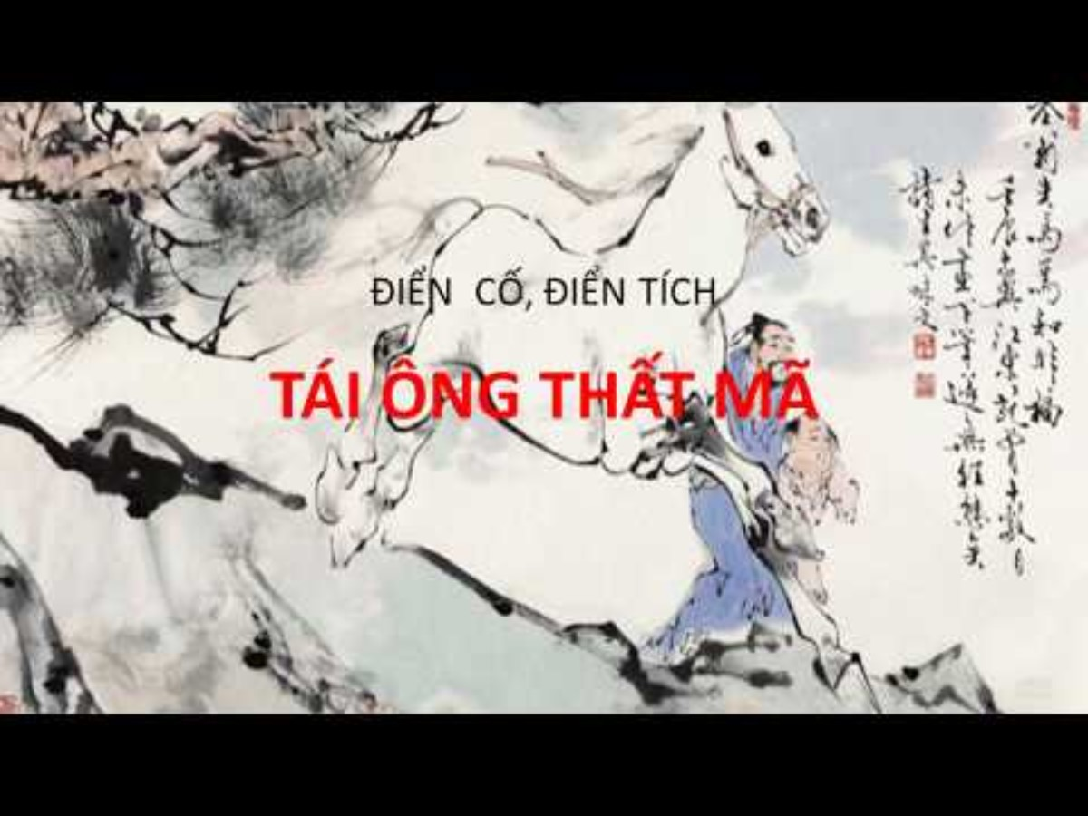
Notes:
https://www.youtube.com/watch?v=ZbVaLDj1T4g

Slide 21
Viết một đoạn văn (khoảng 10 – 12 dòng) kể lại chuyện “Tái ông thất mã” và nêu ý nghĩa của điển tích “ngựa Tái Ông”.
Mở đoạn | Giới thiệu điển tích “ngựa Tái Ông”.
Thân đoạn | Tóm tắt nguồn gốc: Thượng Tái ông có con ngựa quý tự nhiên biến mất, nhiều người đến hỏi thăm, ông nói với họ biết đâu đó lại là điều phúc. Quả nhiên, ít hôm sau ngựa quý quay về và kéo theo mấy con ngựa khác về cùng. Ông lại nói với mọi người biết đâu đó là điều hoạ, và đúng vậy, con trai ông mải mê phi ngựa, chẳng may ngã gãy chân. Thượng Tái ông lại nói với mọi người biết đâu đó lại là điều phúc. Ít lâu sau có giặc, trai trẻ trong làng đều phải ra trận, nhiều người chẳng bao giờ trở về nữa, riêng con ông vì tàn tật mà được ở lại và sống sót. Ý nghĩa: Phúc – hoạ, may – rủi là những điều khó đoán định, khó lường trước được.
Kết đoạn | Hoàn cảnh sử dụng: khi ta cần ngụ ý đưa ra lời khuyên nên giữ sự bình tĩnh trước những biến đổi thăng trầm trong cuộc sống.

Slide 22
Cảm ơn và hẹn gặp lại!

